Slide 1
將軍山農場
新農人淺談農業現況及未來發展
主講:魏宗淇

Slide 2
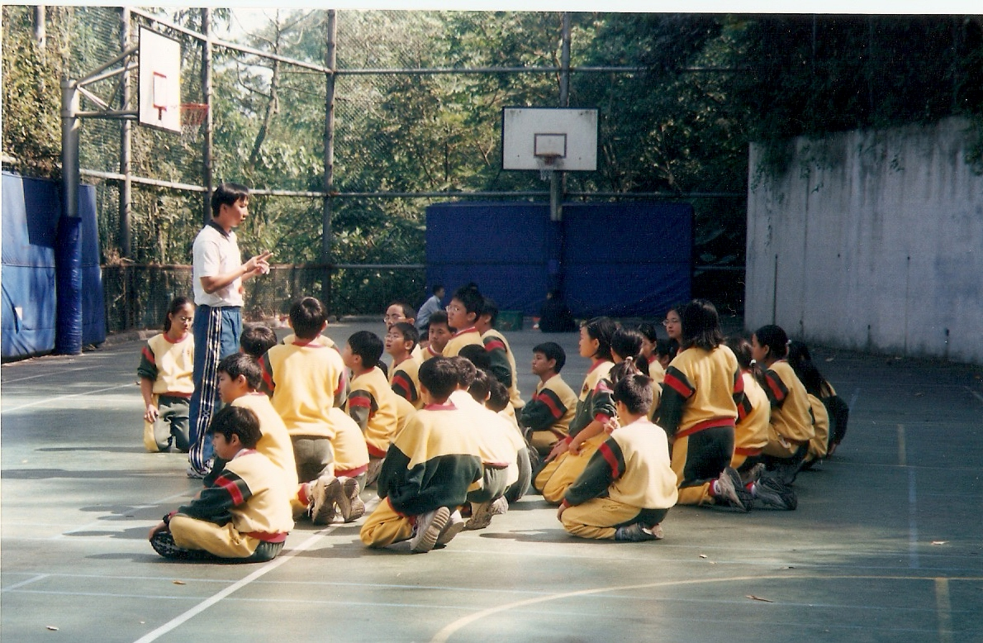
自我介紹
三年前
年薪

Slide 3
雲林農業博覽會

Slide 4
回鄉的我

Slide 6
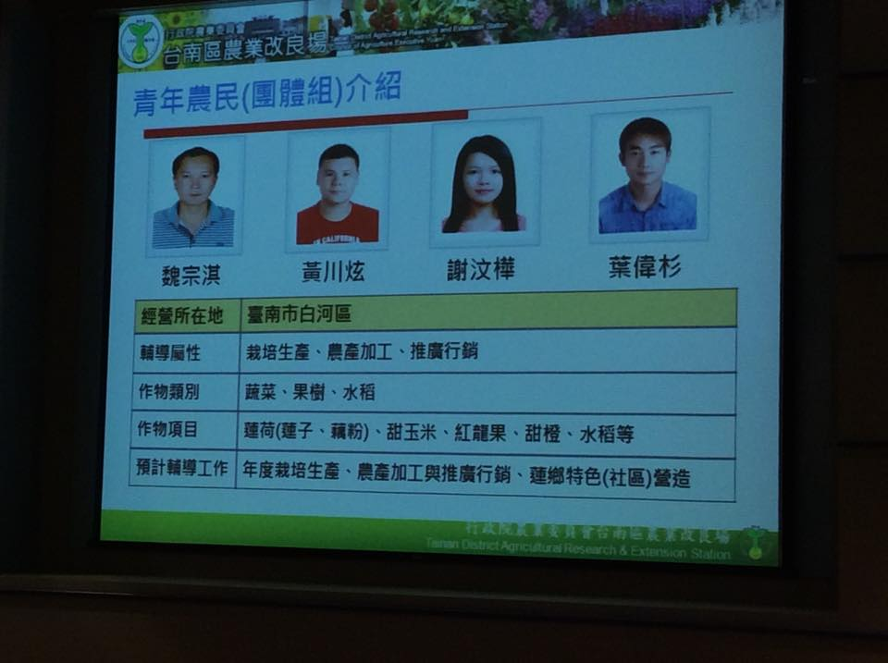
103年農委會-(即時從農•青春築夢)專案輔導
白河、後壁、東山農業青年籌備會
蓮響荷作
台南市青農聯誼會

Slide 7
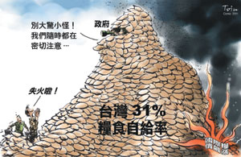
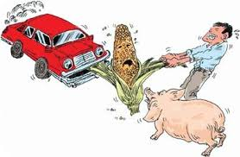
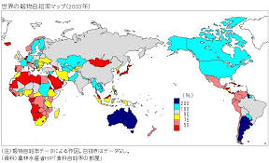
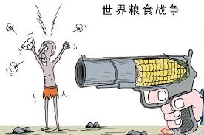
農業危機(國以農為本，民以食為天)
農業危機
安全食物
體驗教育
未來農業方向

Slide 8
人口老化
農業危機
安全食物
將軍山農場
未來農業方向

Slide 11
農業危機
安全食物
將軍山農場
未來農業方向
全球的多數國家都面臨一個問題，農業人口老化嚴重。平均年齡最高的為日本70歲，韓國65歲、台灣63歲，澳洲53歲、美國53歲、紐西蘭則為43歲。由於青年是解決農業人口老化的最根本辦法，各國無不推出許多政策鼓勵青年從農，希望可以讓農業能永續經營下去。

Slide 12
轉農門檻
農業危機
安全食物
將軍山農場
未來農業方向
人力
資金
土地
通路
技術

Slide 13
農民收入
農業危機
安全食物
將軍山農場
未來農業方向

Slide 14
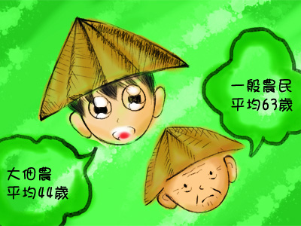
一般農民一年收入多少?
農業危機
安全食物
將軍山農場
未來農業方向

Slide 15
農業危機
安全食物
將軍山農場
未來農業方向
辛苦農夫
轉行當菜鳥農夫剛好半年，領悟到粒粒皆辛苦的過程，日出而做、日落而息，時間+汗水不等於酬勞，收穫多老天爺決定。 村子裡農夫最大農地約四公頃多，粗放農作物，如水稻、玉米等，大部份農作物一年春秋兩季，年收入不超過30萬／頃。以玉米計算如下：先支出15萬後再收入30萬＝15萬／季（一年30萬）每季一公頃總收入約20～30萬。租地30000＋整地12000＋種苗費14000+肥料16000+中耕除草24000+病蟲害防制10000＋水電3000＋需請人工部份30000（播種、採收、除草等）＋不包括自己人力等，成本費用約15萬。

Slide 16
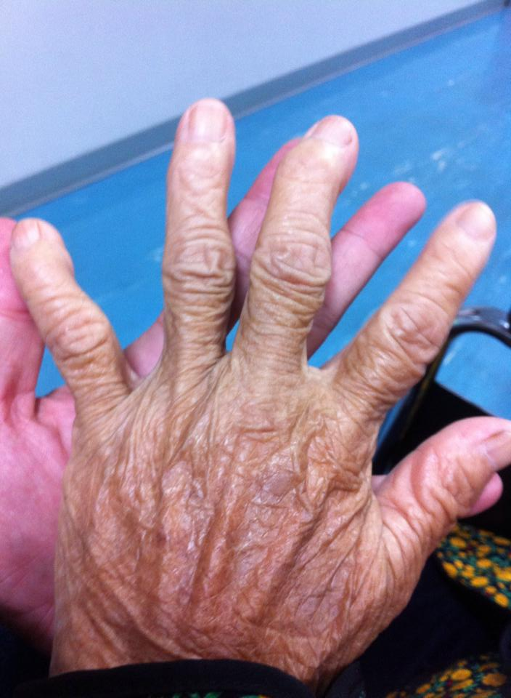
農業危機
安全食物
將軍山農場
未來農業方向
辛苦農夫

Slide 17
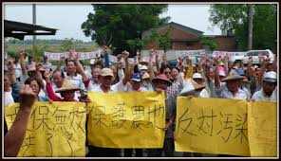
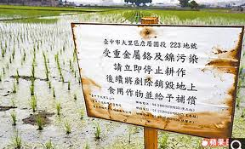
土壤汙染
農業危機
安全食物
將軍山農場
未來農業方向

Slide 18
其他
農業危機
安全食物
將軍山農場
未來農業方向
氣候極端
商人當道(米商、網商)
國家政策

Slide 19
安全食物
農業危機
安全食物
將軍山農場
未來農業方向

Slide 20
農作方法
農業危機
安全食物
將軍山農場
未來農業方向
慣行農法
無農藥栽培法
有機農法
自然農法

Slide 21
農藥使用
農業危機
安全食物
將軍山農場
未來農業方向

Slide 22
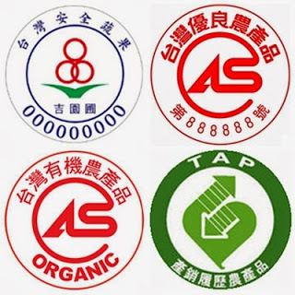
安全認證
農業危機
安全食物
將軍山農場
未來農業方向

Slide 23
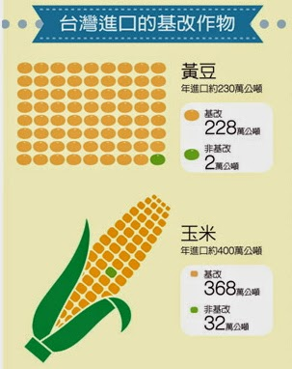
基改作物
農業危機
安全食物
將軍山農場
未來農業方向

Slide 25
將軍山農場
農業危機
安全食物
將軍山農場
未來農業方向
柑橘2公頃
水稻2公頃
玉米2公頃
蓮子、蓮藕1公頃
番茄0.1公頃

Slide 26
柑橘~柳橙彩繪，小樹苗diy
農業危機
安全食物
將軍山農場
未來農業方向

Slide 27
柑橘~柳橙彩繪，小樹苗diy
農業危機
安全食物
將軍山農場
未來農業方向

Slide 28
農業危機
安全食物
將軍山農場
未來農業方向

Slide 29
農業危機
安全食物
將軍山農場
未來農業方向

Slide 30
農業危機
安全食物
將軍山農場
未來農業方向

Slide 31
農業危機
安全食物
將軍山農場
未來農業方向

Slide 32
農業危機
安全食物
將軍山農場
未來農業方向

Slide 33
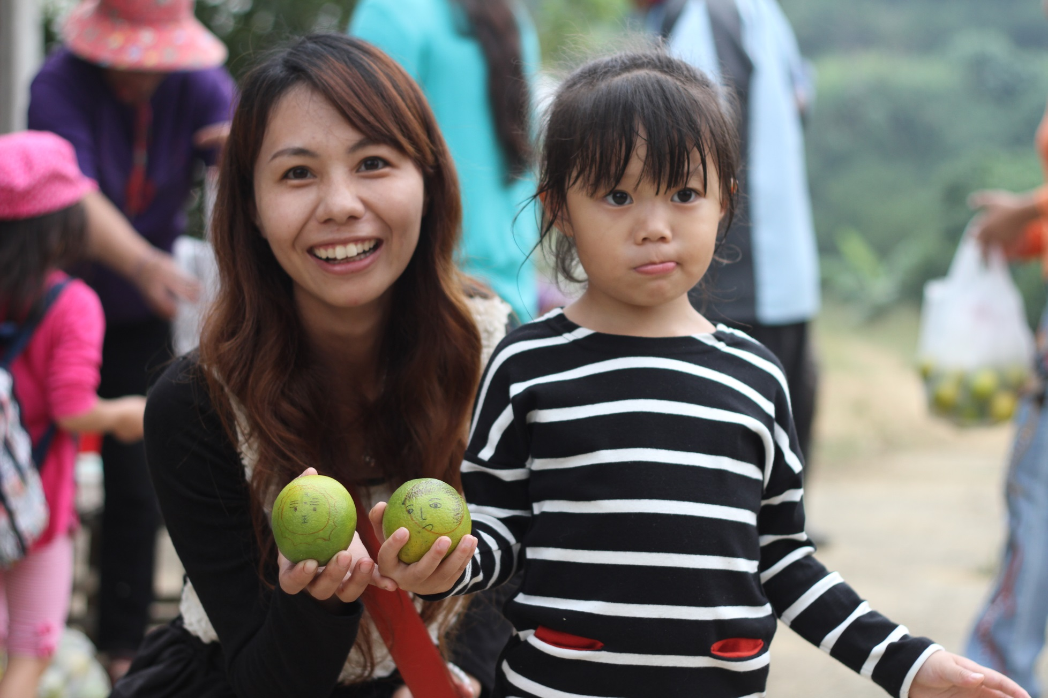
農業危機
安全食物
將軍山農場
未來農業方向

Slide 34
農業危機
安全食物
將軍山農場
未來農業方向

Slide 35
農業危機
安全食物
將軍山農場
未來農業方向

Slide 36
農業危機
安全食物
將軍山農場
未來農業方向

Slide 37
農業危機
安全食物
將軍山農場
未來農業方向

Slide 38
農業危機
安全食物
將軍山農場
未來農業方向

Slide 39
蓮響荷作~蓮花種植體驗
農業危機
安全食物
將軍山農場
未來農業方向

Slide 40
蓮響荷作~蓮花種植體驗
農業危機
安全食物
將軍山農場
未來農業方向

Slide 41
蓮響荷作~蓮花種植體驗
農業危機
安全食物
將軍山農場
未來農業方向

Slide 42
蓮響荷作~蓮花種植體驗
農業危機
安全食物
將軍山農場
未來農業方向

Slide 43
蓮響荷作~蓮花種植體驗
農業危機
安全食物
將軍山農場
未來農業方向

Slide 44
蓮響荷作~採藕
農業危機
安全食物
將軍山農場
未來農業方向

Slide 45
蓮響荷作~採藕
農業危機
安全食物
將軍山農場
未來農業方向

Slide 46
蓮響荷作~採藕
農業危機
安全食物
將軍山農場
未來農業方向

Slide 47
蓮響荷作~採藕
農業危機
安全食物
將軍山農場
未來農業方向

Slide 48
蓮響荷作~採藕
農業危機
安全食物
將軍山農場
未來農業方向

Slide 49
蓮響荷作~採藕
農業危機
安全食物
將軍山農場
未來農業方向

Slide 50
蓮響荷作~採藕
農業危機
安全食物
將軍山農場
未來農業方向

Slide 51
農場體驗
農業危機
安全食物
將軍山農場
未來農業方向

Slide 52
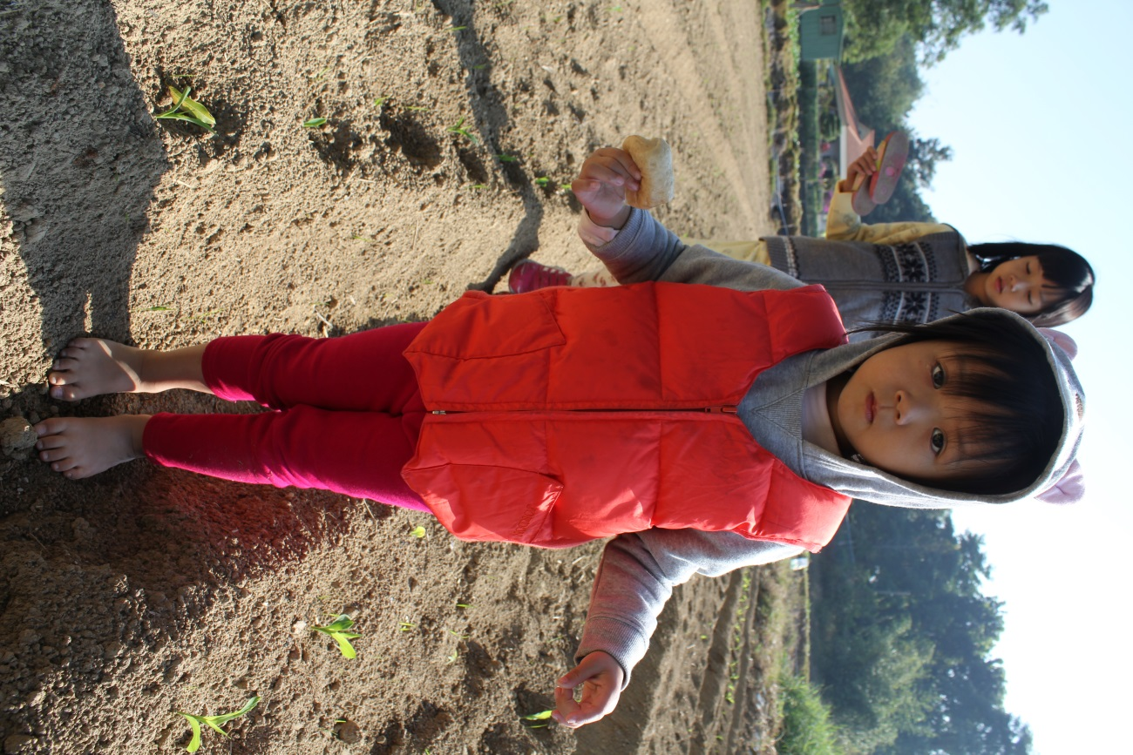
農場體驗
農業危機
安全食物
將軍山農場
未來農業方向

Slide 53
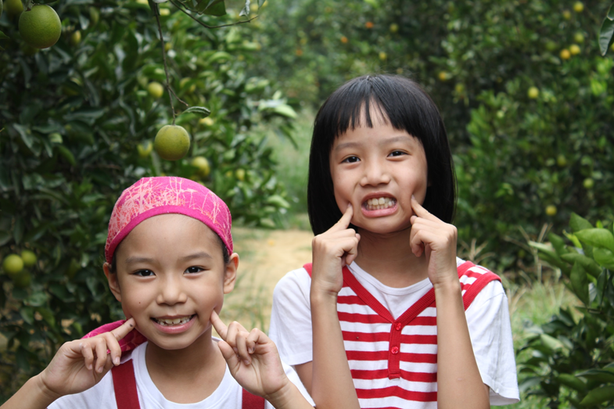
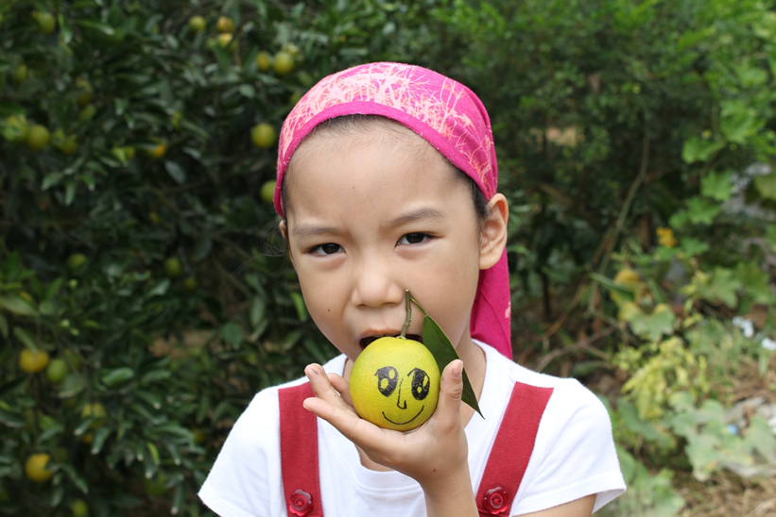
農場體驗
農業危機
安全食物
將軍山農場
未來農業方向

Slide 54
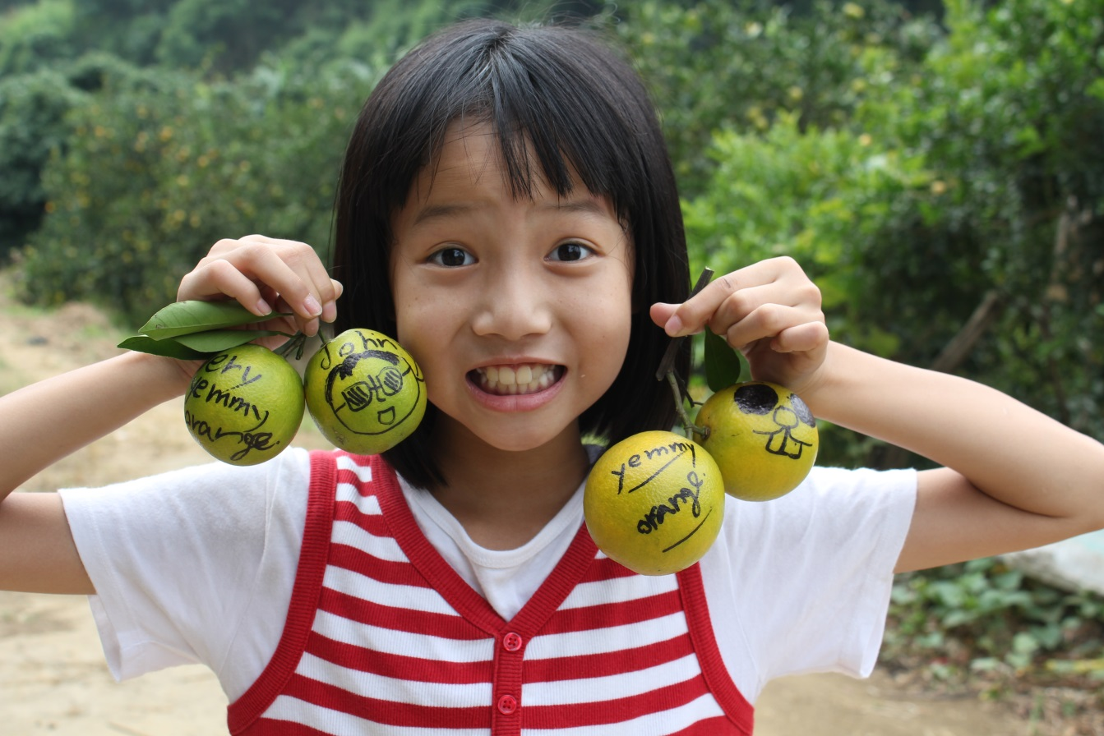
農場體驗
農業危機
安全食物
將軍山農場
未來農業方向

Slide 55
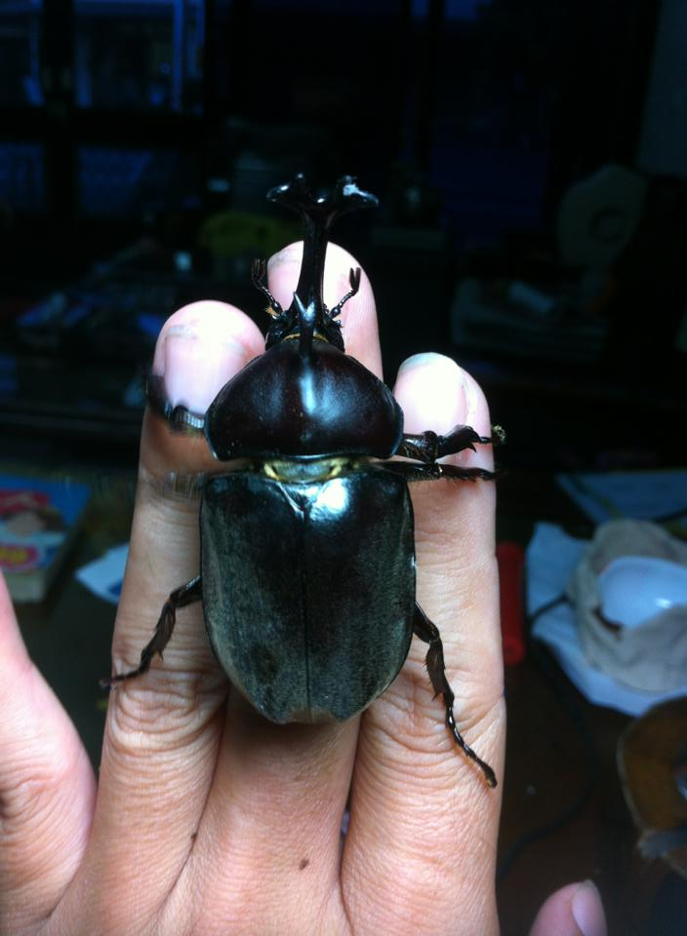
農場體驗
農業危機
安全食物
將軍山農場
未來農業方向

Slide 56
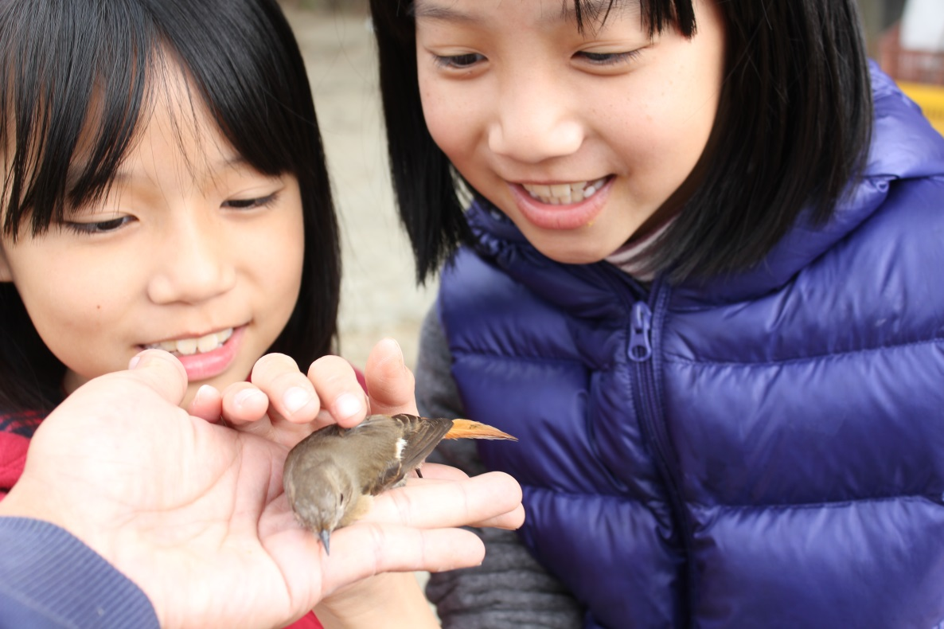
農場體驗
農業危機
安全食物
將軍山農場
未來農業方向

Slide 57
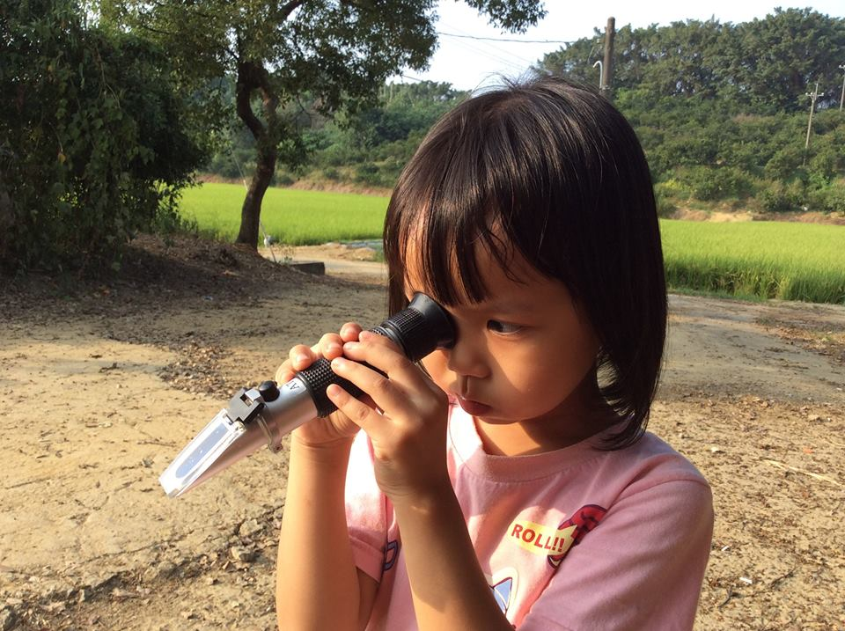
農場體驗
農業危機
安全食物
將軍山農場
未來農業方向

Slide 58
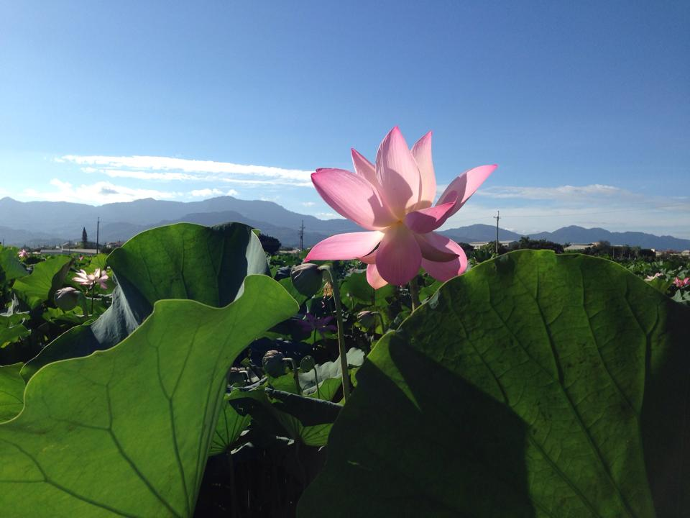
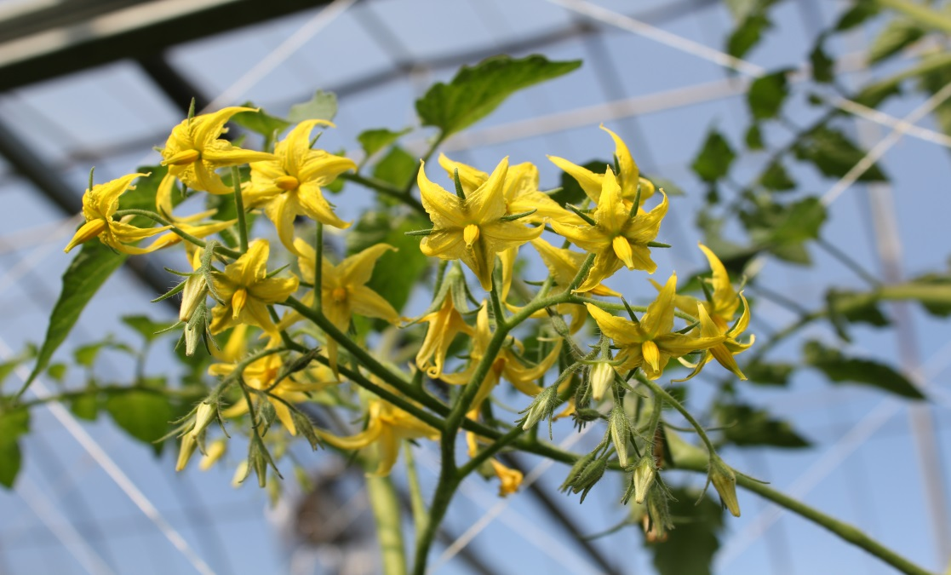
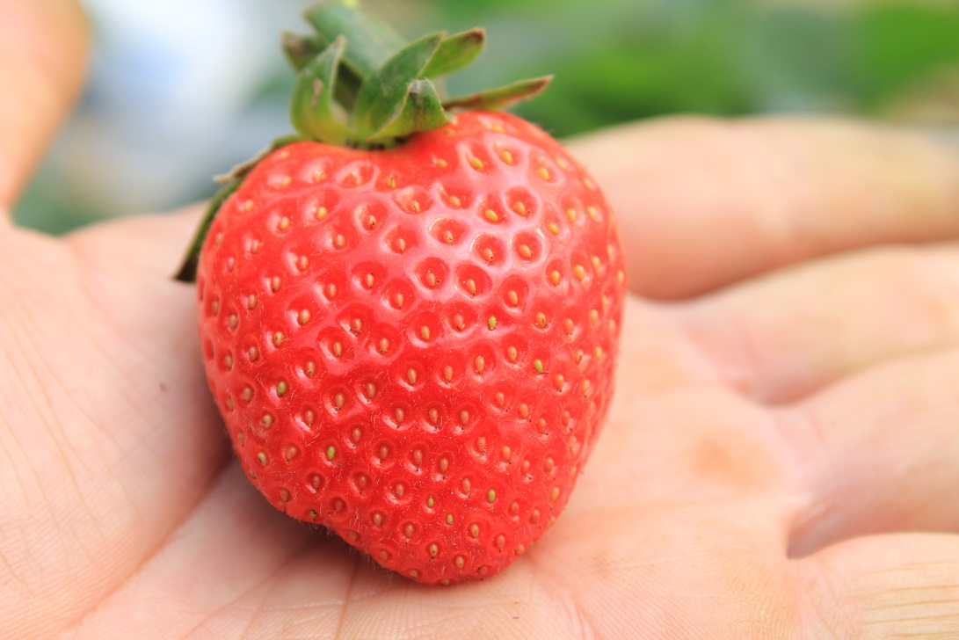
農場之美
農業危機
安全食物
將軍山農場
未來農業方向

Slide 59
未來農業方向
農業危機
安全食物
將軍山農場
未來農業方向
機械取代人力
小農群聚
建立品牌-直銷
食農教育
農村體驗

Slide 60
感謝聆聽
歡迎加入將軍山農場粉絲專頁

